Slide 1
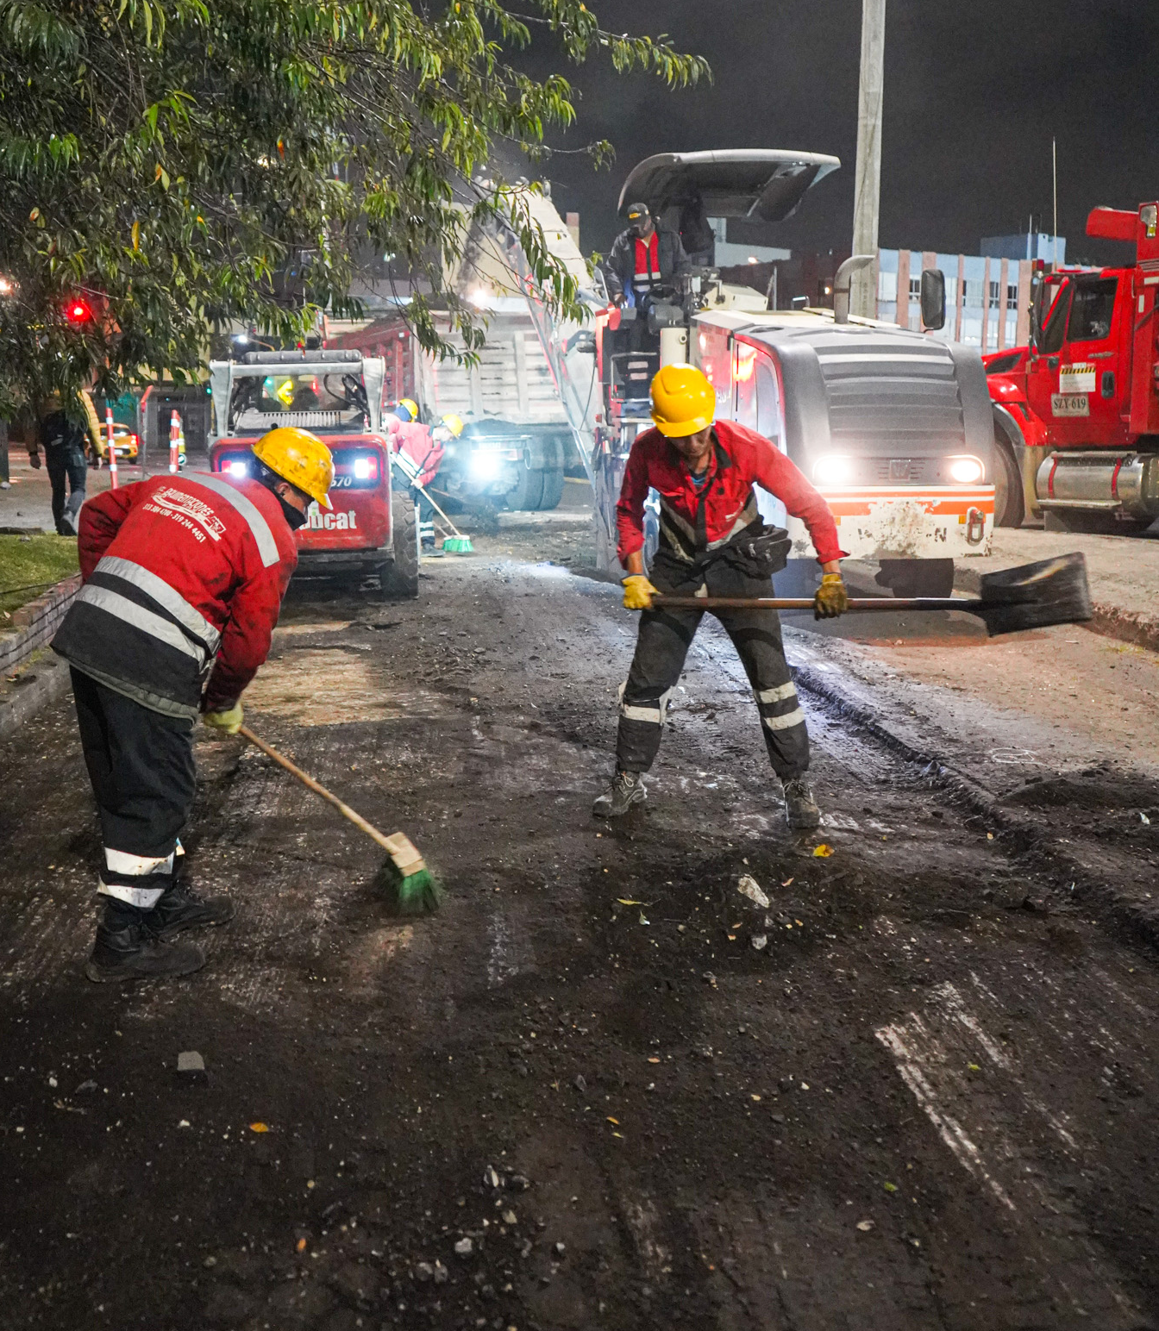

Bogotá está ejecutando las.
Actividades de conservación vial
Grupo 1
Más información sobre el Contrato IDU 1739 de 2023:
Dirección: Carrera 7c No. 126a - 21
Horario: Lunes a viernes de 7:30 a.m. a 12:30 p.m. y de 1:30 p.m. a 4:00 p.m. Sábado de 7:30 a.m. a 10:00 a.m.
Línea de atención telefónica: 321 480 19 03
Correo electrónico: atencionalciudadanocv@indugravas.com
Contratista: Consorcio Vial del Norte
Interventoría: Consorcio MAB Ingeniería

